Slide 1


Урок по сказке
« Аленький цветочек»
Сергея Тимофеевича Аксакова
Составила Неверова О. А.,
учитель начальных классов
МОУ «ЦО Тайдаковский»

Slide 2


Если только улыбнуться, то начнутся чудеса –
От улыбок прояснятся и глаза, и небеса.
Ну-ка, взрослые и дети, улыбнитесь поскорей,
Чтобы стало на планете и светлее, и теплей!

Slide 3

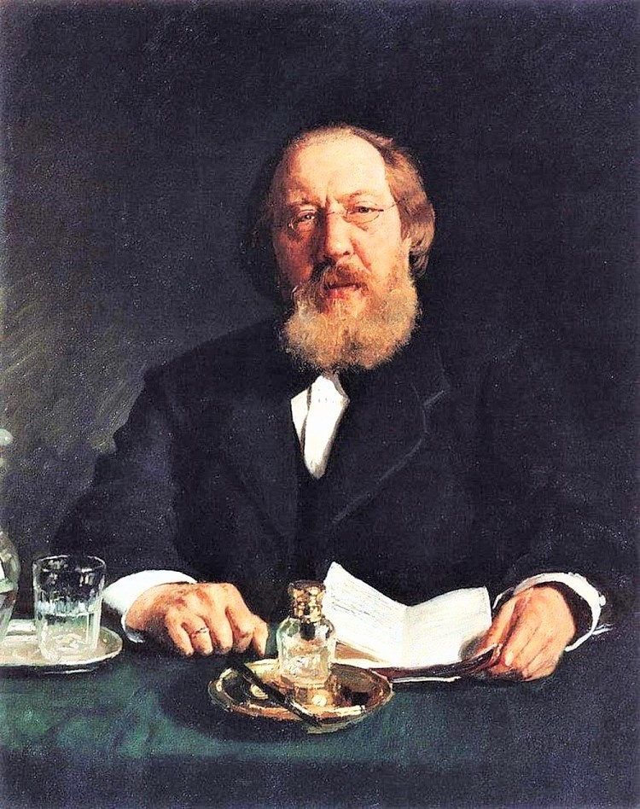
Сергей Тимофеевич
Аксаков

Slide 4
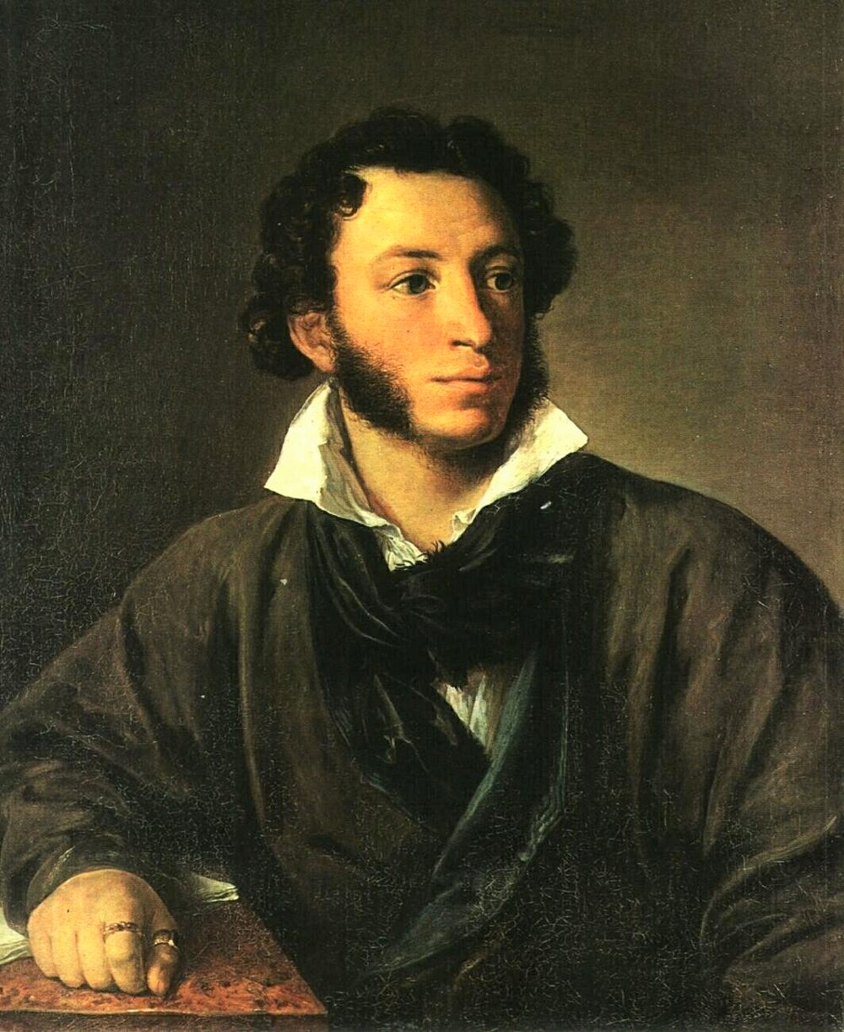
Сказка ложь, да в ней намёк!
Добрым молодцам урок..
А. С. Пушкин

Slide 5
Проверь себя!
АЛЕНЬКИЙ -
ИМЕНИТЫЙ -
ЗАМОРСКИЙ -
НЕ ВЕДАЮ –
САМОЦВЕТЫ -
ТУВАЛЕТ –
ВЕНЕЦ –
ПАЧЕ ЗЕНИЦЫ ОКА –
ЧЕЛЯДЬ ДВОРОВАЯ –
ПАРЧА –
ярко-красный, ясный, чистый, полный силы
почтенный и знаменитый
(устар.) находящий за морем, за границей
не знаю
драгоценные или полудрагоценные камни
стол с зеркалом и всеми принадлежностями
то же, что венок, драгоценный головной убор, корона
сохранять, беречь больше, чем глаза
слуги, дворовые
шелковая ткань, расшитая золотыми и серебряными нитями

Slide 6
Проверим себя:
1 | 2 | 3 | 4 | 5 | 6 | 7
Э | П | И | Т | Е | Т | Ы

Slide 7
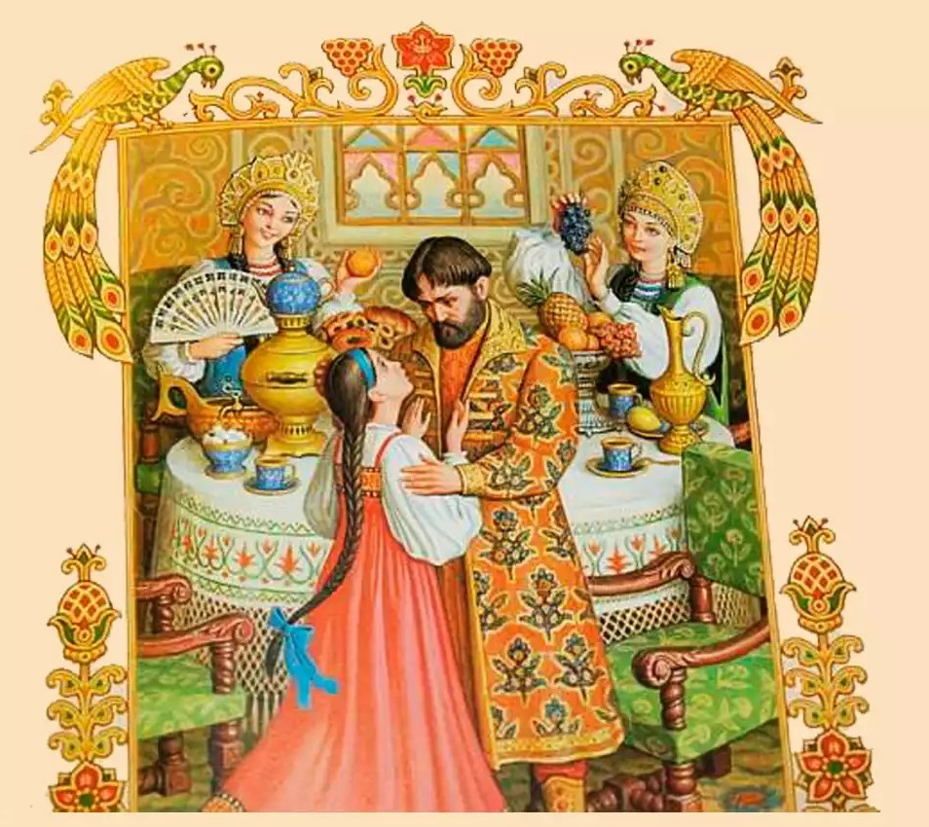

Slide 8
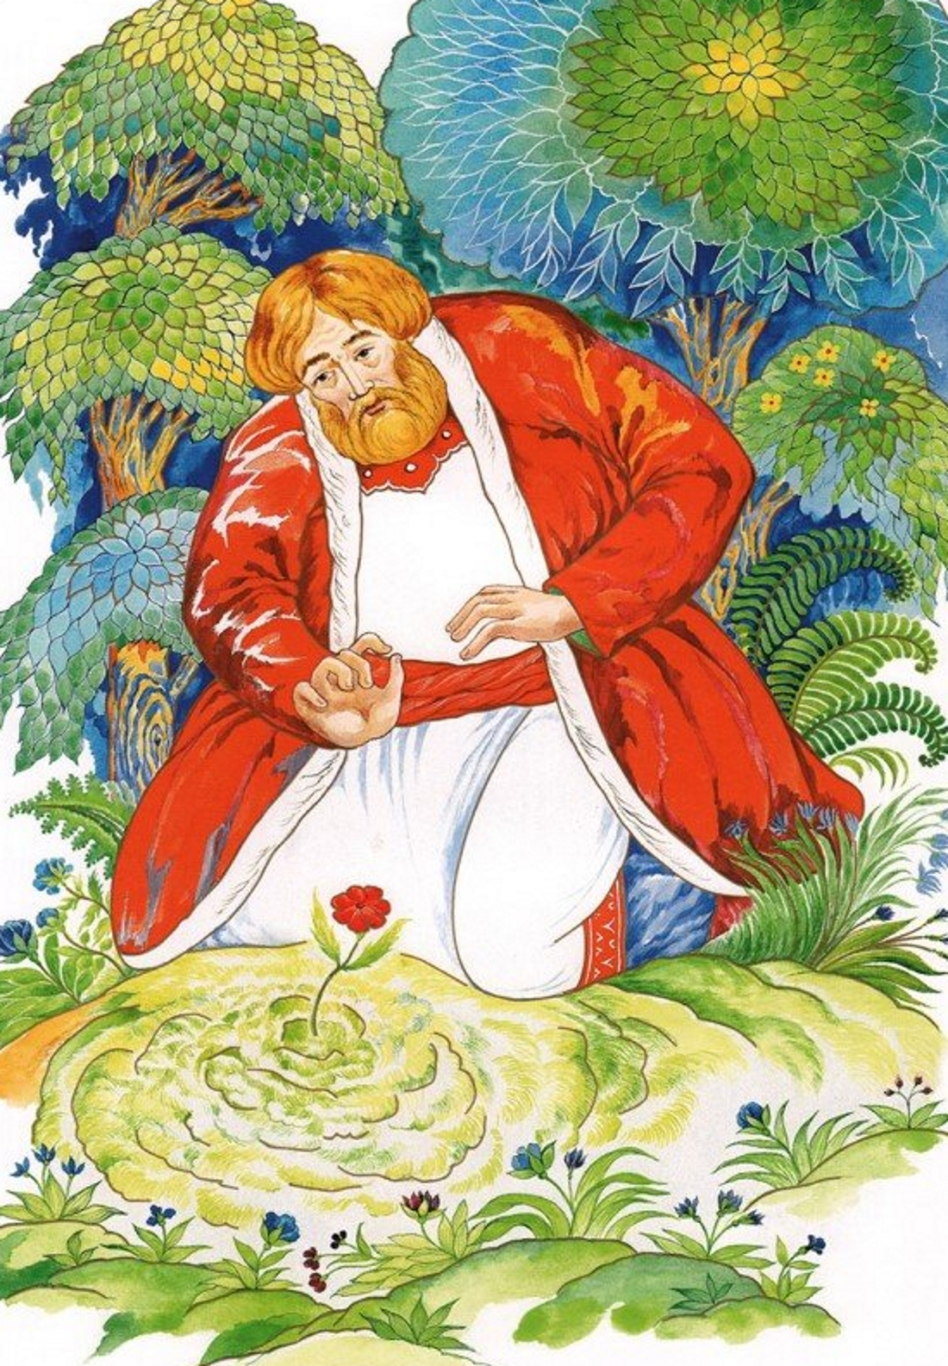

Slide 9
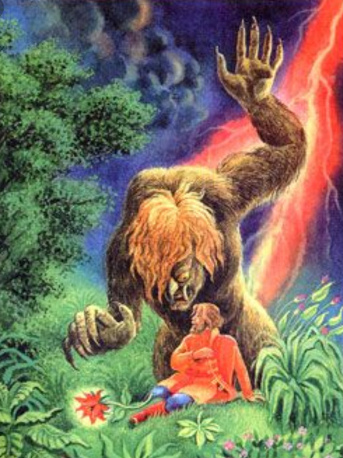

Slide 10
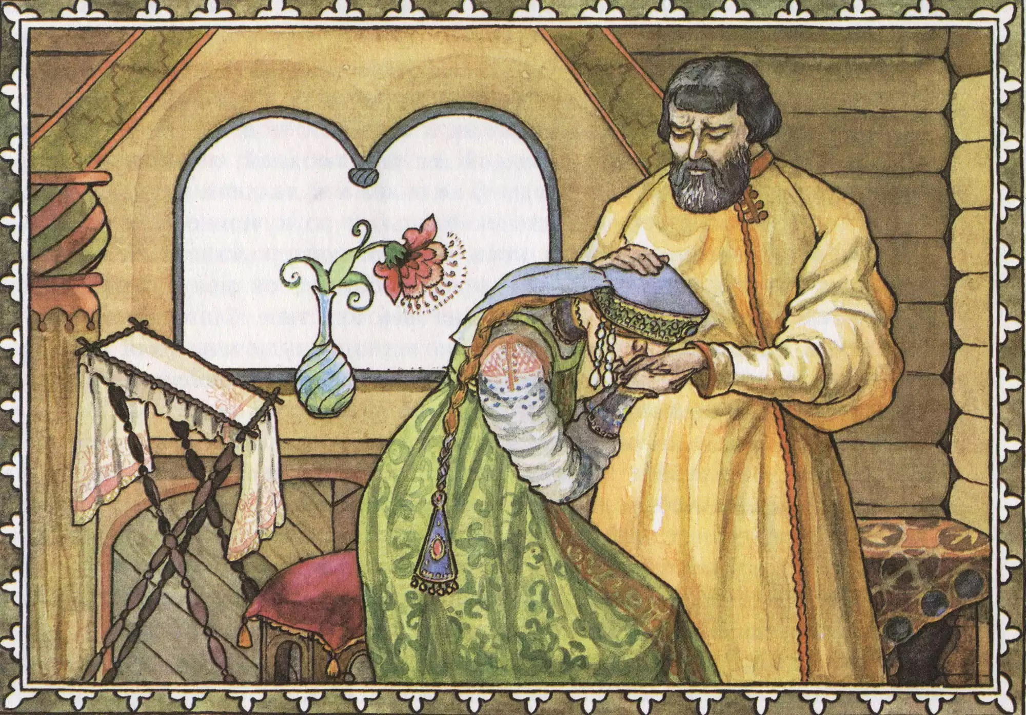

Slide 11
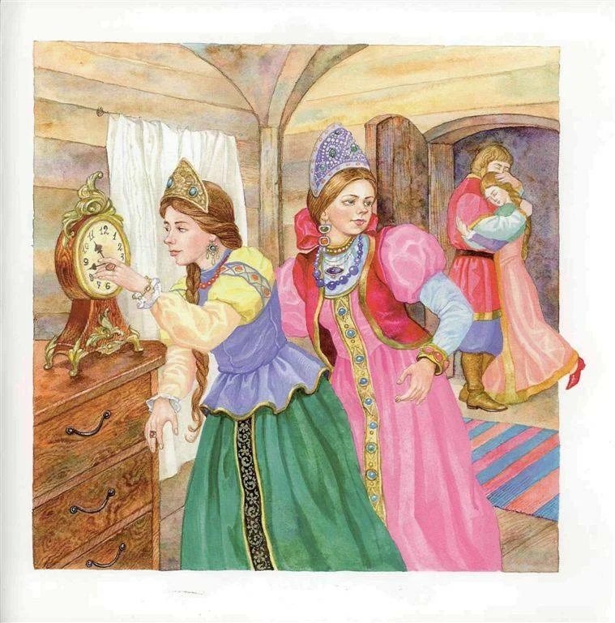

Slide 12
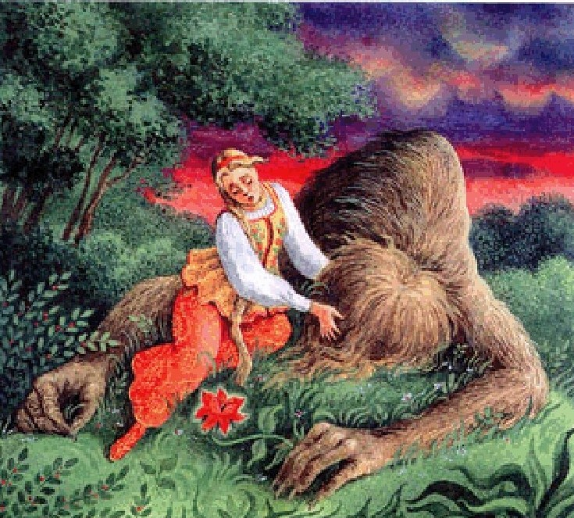

Slide 13
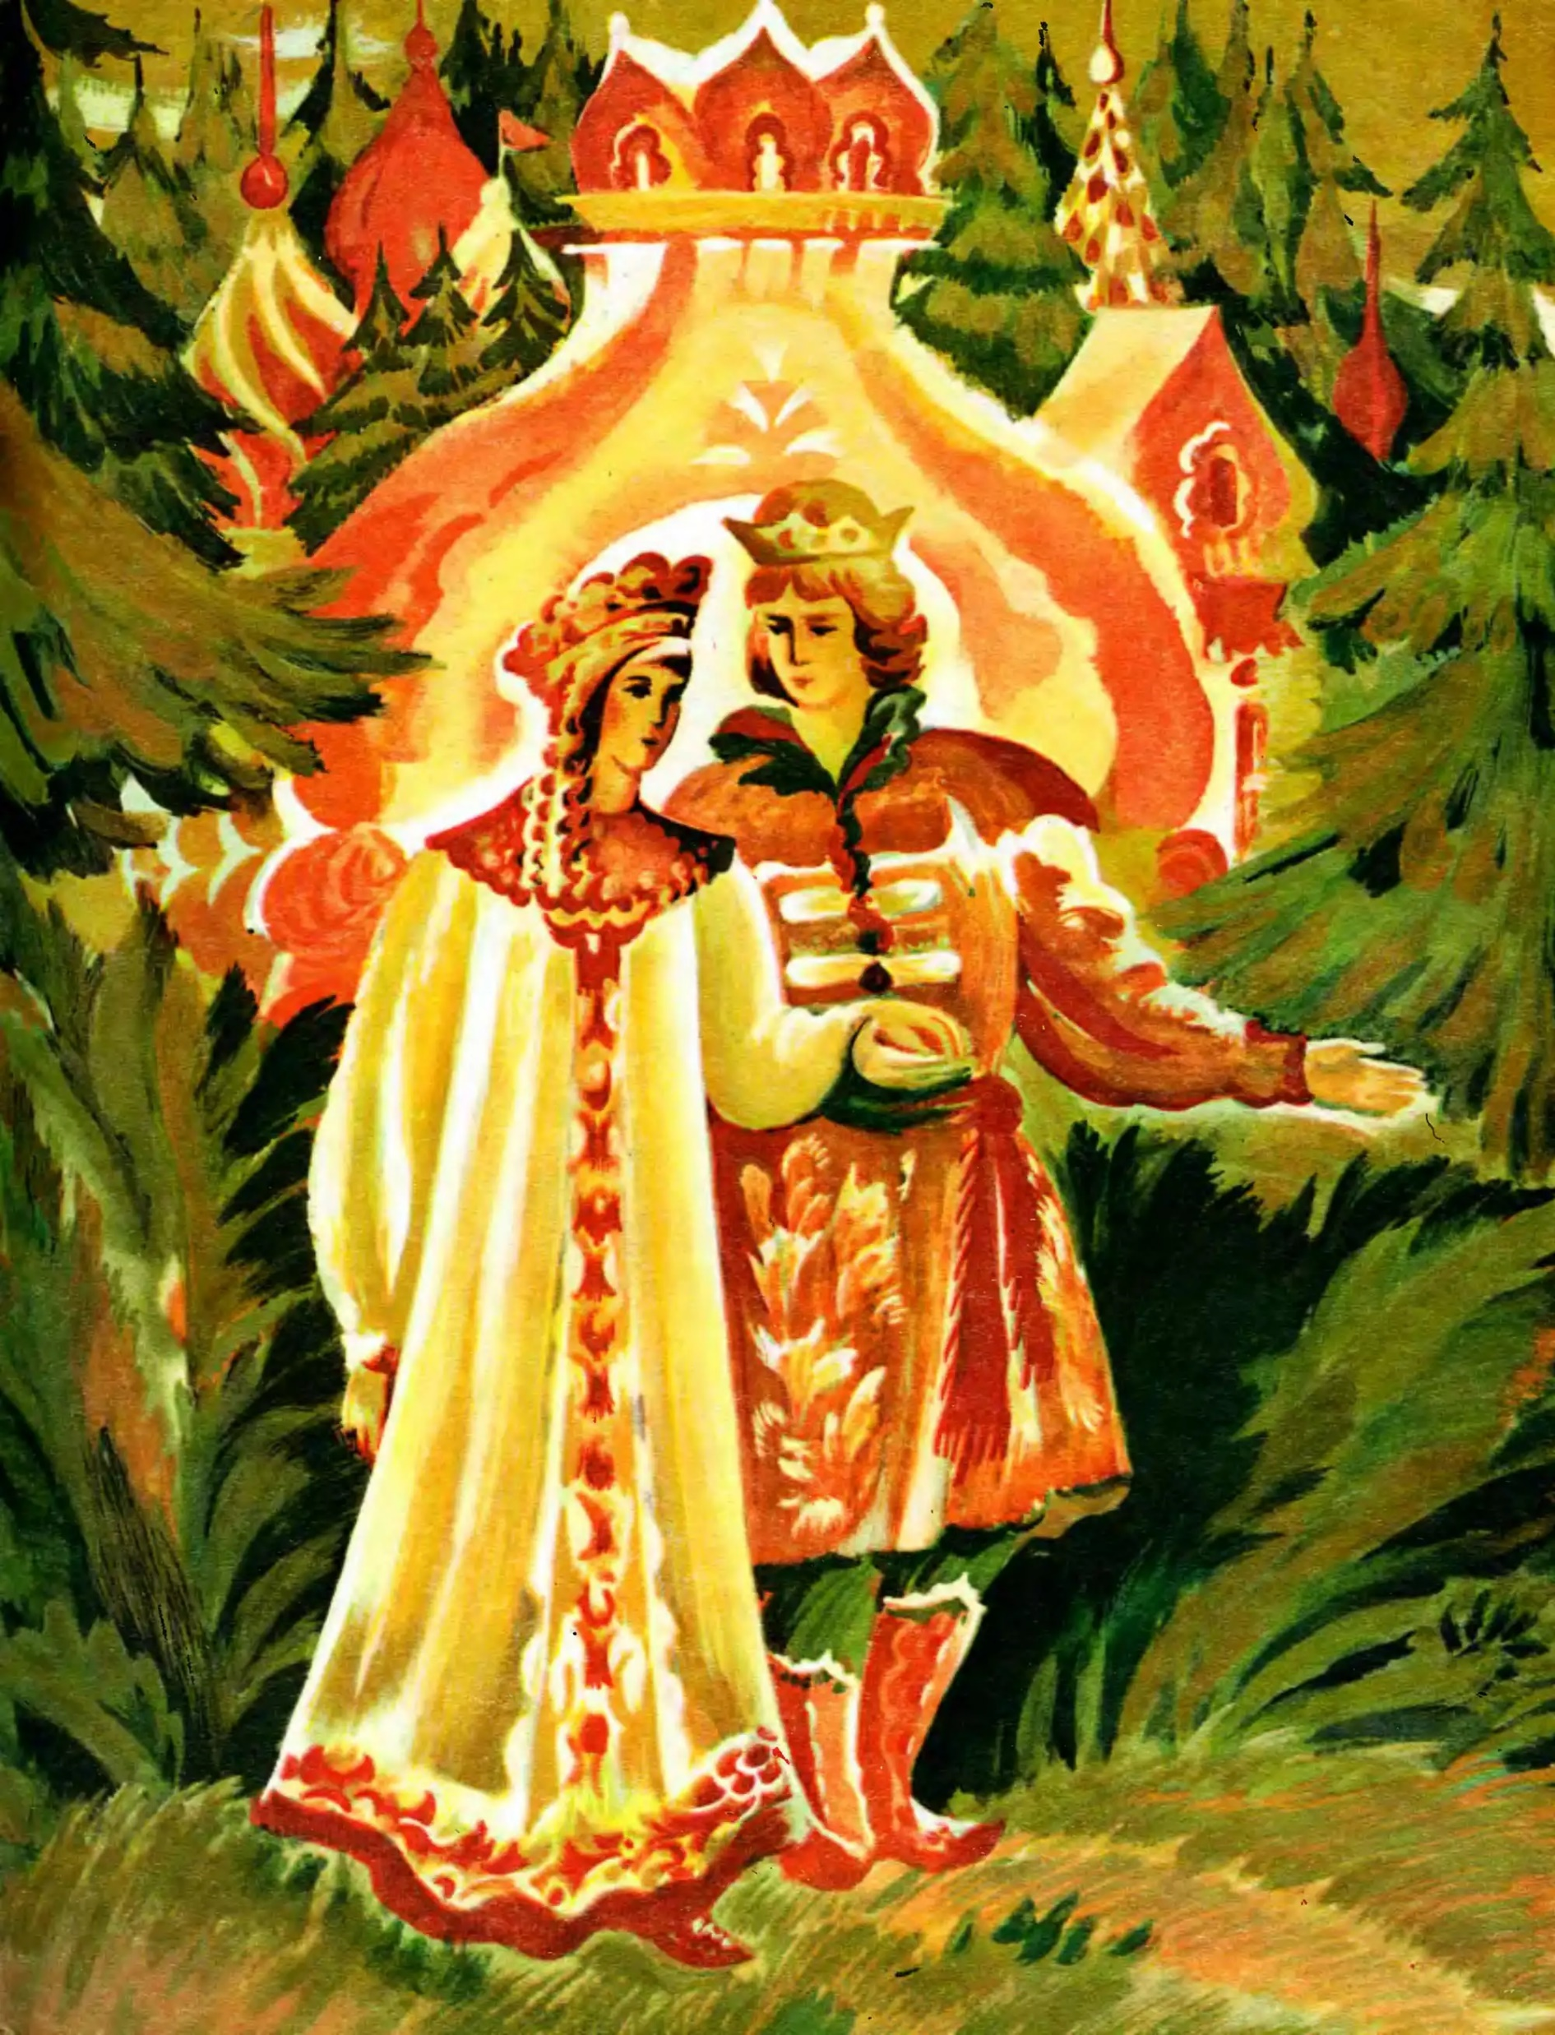

Slide 14
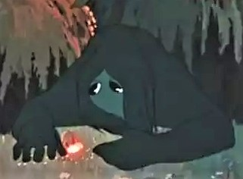
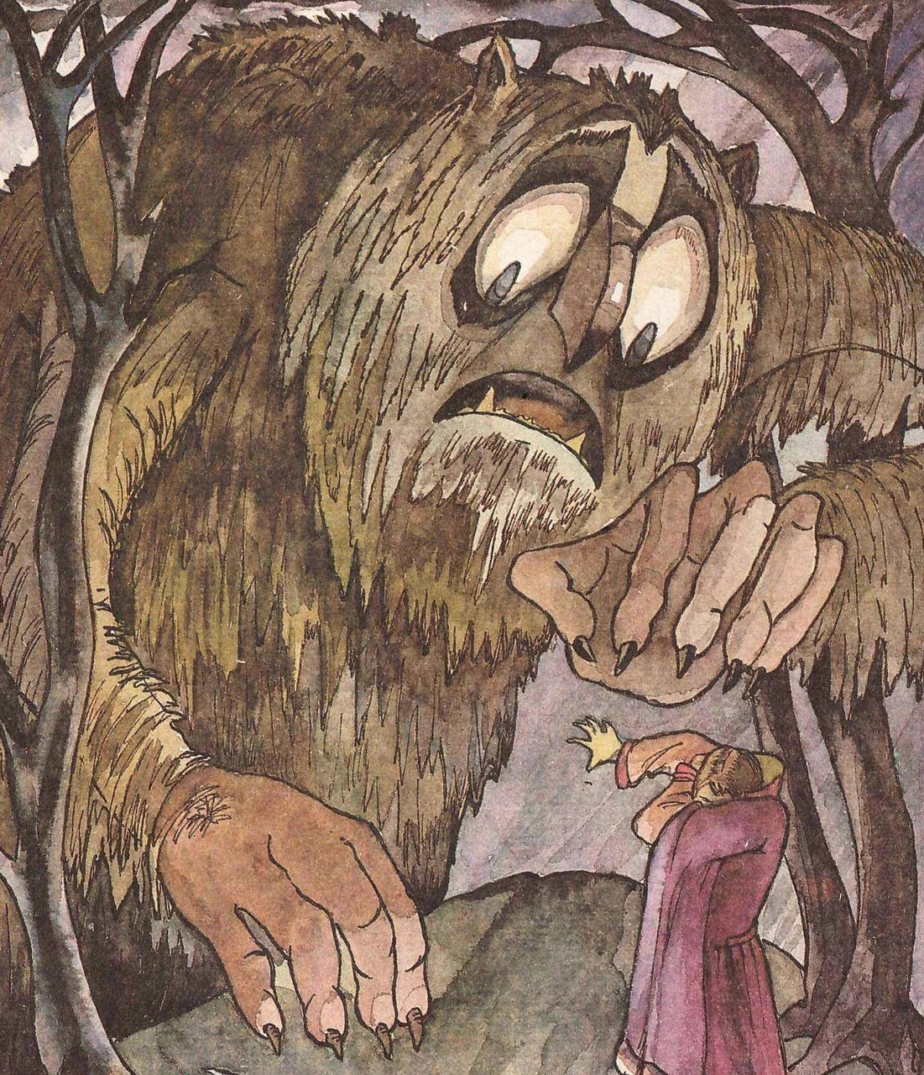
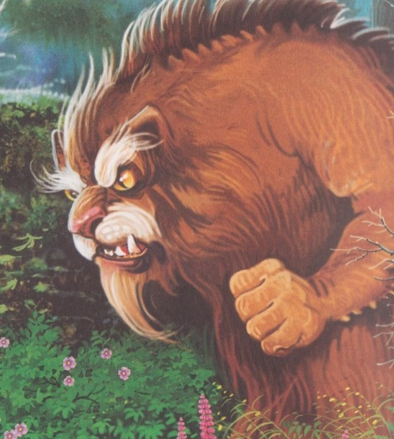
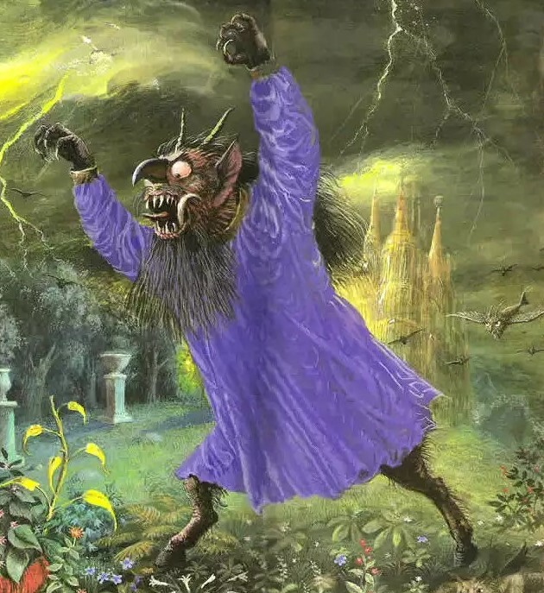
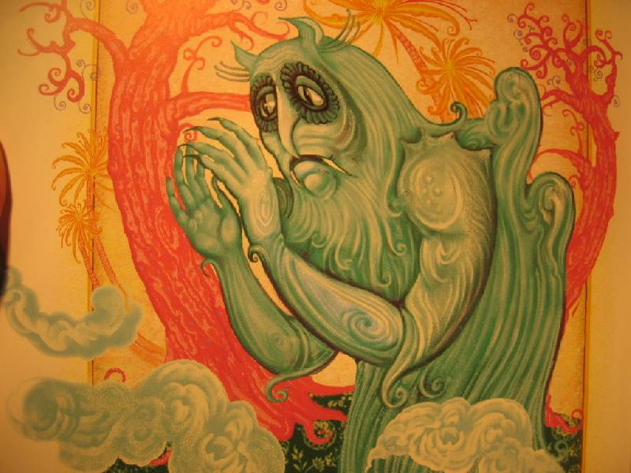

Slide 15
Домашнее задание:
1. Придумать небольшую историю (устно) на тему: «Как появилось на свет чудище?"
2. Найти в сказке пословицы, выписать их и устно объяснить их смысл.

